Slide 1
GameSystem開発指南書１３
0からの開発
XAudio2実装部分の説明

Slide 2
・XAudio2の説明
・ボイス
ボイスは、XAudio2 が、オーディオ データの処理、操作、および再生に使用するオブジェクトです。XAudio2 には、3 種類のボイスがあります。
①ソース ボイス
ソース ボイスは、オーディオ データのストリームを表します。ソース ボイスは、そのデータを他の種類のボイスに送信します。
②サブミックス ボイス
サブミックス ボイスは、受信したオーディオ データの一部の操作 (サンプル レート変換など) を実行します。サブミックス ボイスがデータを処理すると、そのデータは別のサブミックス ボイスやマスター ボイスに渡されます。
③マスター ボイス
マスター ボイスは、ソース ボイスおよびサブミックス ボイスからのデータを受信し、そのデータをオーディオ ハードウェアに送信します。
https://msdn.microsoft.com/ja-jp/library/cc677016.aspx
この３つのVoiceは簡単に覚えて置きましょう。

Slide 3
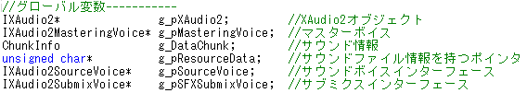
・Global変数を見る
IXAudio2
XAudio2 オブジェクトのためのインターフェイスです。すべてのオーディオ エンジンの状態、オーディオ処理スレッド、ボイス グラフなどを管理します。これは、COM IUnknown インターフェイスから派生した唯一の XAudio2 インターフェイスです。
IXAudio2MasteringVoice
マスター ボイスは、オーディオ出力デバイスを表すために使用されます。データ バッファーをマスター ボイスに直接送信することはできませんが、他の種類のボイスに送信されたデータは、マスター ボイスに送信しなければ聞くことはできません。
IXAudio2SourceVoice
ソース ボイスは、XAudio2 の処理パイプラインにオーディオ データを送信するために使用されます。ボイス データを聞くには、直接または中間のサブミックス ボイスを使用して、データをマスター ボイスに送信する必要があります。
IXAudio2SubmixVoice
サブミックス ボイスは、パフォーマンスの向上およびエフェクト処理のために主に使用されます。データ バッファーをサブミックス ボイスに直接送信することはできません。また、マスター ボイスに送信しなければ聞くことができません。サブミックス ボイスは、特定のボイス データ セットを同じ形式に変換したり、特定のエフェクト チェーンの処理を結果全体に適用するために使用されます。

Slide 4
・図で見てみよう。
流す波形情報登録する場所
各流れる音のVolume等の変更
Sound出力機
SourceVoice
全体の流れる音のVolume等の変更
効果音１
波形情報
SubmixVoice
SourceVoice
MasteringVoice
♪
SubmixVoice
効果音２
波形情報
SourceVoice
SourceVoiceに波形情報を登録すると矢印に音が送られ出力機で出力される。
波形情報は、SourceVoiceのみ登録できる。登録したSourceVoiceに新たに同じ波形をSetすると途中で音が切れてしまうため、一つの効果音のに対して複数のSourceVoiceが必要になる
SubmixVoiceのgroupに属するSourceVoiceに対してvolume等の変更ができる。また、MasteringVoiceは流れている全体の制御で用いる

Slide 5
・main関数で初めにCoInitializeExを宣言してる
XAudio2でCreate関数を使用するにはこの関数を実行する必要がある。
XAudio2Create 関数を使用すると、類似するインスタンス化コードを両方のプラットフォームで使用できますが、Windows でも、XAudio2Create の前に COM 関数 CoInitialize または CoInitializeEx を呼び出しておく必要があります。COM のルールでは、この関数呼び出しを XAudio2Create に統合することはできません。さらに、COM のルールは、XAudio2 への呼び出しを実行するすべてのスレッドで CoInitialize または CoInitializeEx を呼び出す必要があります。
CoInitializeEx関数でCOMlibraryを初期化
COM を使用するすべての Windows プログラムは CoInitializeEx 関数を呼び出して COM ライブラリを初期化する必要があります。COM インターフェイスを使用する各スレッドが、この関数への呼び出しを個別に実行する必要があります。CoInitializeEx のシグネチャを以下に示します。
HRESULT CoInitializeEx(LPVOID pvReserved, DWORD dwCoInit);
最初のパラメーターは予約済みで、常に NULL です。2 つ目のパラメーターはプログラムが使用するスレッド モデルを指定します。COM は "アパートメント スレッド" と "マルチスレッド" という 2 つの異なるスレッド モデルをサポートしています。

Slide 6
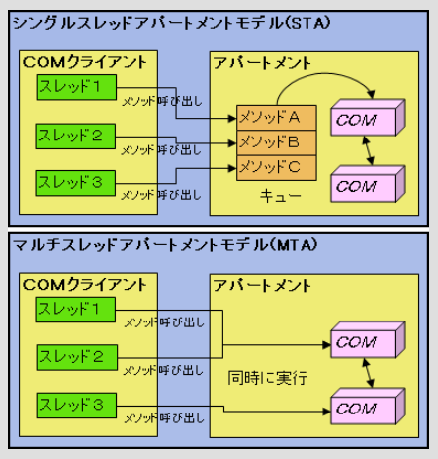
CoInitializeEx(NULL,COINIT_APARTMENTTHREADED | COINIT_DISABLE_OLE1DDE);
この引数では、アパートメント スレッド OR COINIT_DISABLE_OLE1DDE 用いています。
ウィンドウを作成するスレッドの場合は COINIT_APARTMENTTHREADED フラグを、その他のスレッドはCOINIT_MULTITHREADED を使用するのが一般的です。
なので本来はCOINIT_MULTITHREADEDが良いのですが、安全性を配慮しもう一つの方を使用しています。
図で見ると、同時に事ができるMIA（マルチスレッドアパートメントモデル）が
良いのですが、削除にうまくやらないと事故を起こすのでCOINIT_APARTMENTTHREADE
でやっています。
上記で説明したフラグに加えて、dwCoInit パラメーターに COINIT_DISABLE_OLE1DDE フラグを設定する方法も推奨されます。このフラグを設定することで、現在は使用されなくなった OLE (Object Linking and Embedding) 1.0 テクノロジに伴うオーバーヘッドの一部を回避できます。

Slide 7

・InitAudioを見ていこう
unsigned XAudio2CreateFlagsで変数を宣言してる。正式にはunsigned int 〇〇; だが、 省略してunsigned 〇〇;でも書ける。
DebugModeでは、 XAudio2CreateFlagsをXAUDIO2_DEBUG_ENGINEの値にする必要があるので、CompileでCodeを弾く必要が
ある。
条件付きコンパイルは、ifステートメント同様に指定された定数式が真であれば、指定範囲をコンパイルします
#if 定数式
文
#endif
#ifディレクティブは、#endif までの文の並びをコンパイルします。ただし、この作業はコンパイルより前にされるため、定数は定数以上の意味を持ちません。定数式の真偽は、ソースコードに直接記述することになります
このコードによって、コンパイル処理の流れを変え、デバッグなどに利用することができます
これで、debug・release用でflagを変更することができます。

Slide 8
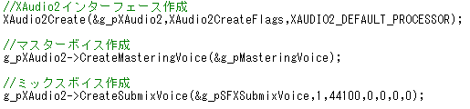
・XAudio2・Voiceを作成
XAudio2Create関数を見てみましょう。
XAudio2Create
新しい XAudio2 オブジェクトを作成し、その IXAudio2 インターフェイスへのポインターを返します。
構文
HRESULT XAudio2Create( IXAudio2 **ppXAudio2, UINT32 Flags = 0, XAUDIO2_PROCESSOR XAudio2Processor = XAUDIO2_DEFAULT_PROCESSOR)
パラメーター
ppXAudio2 [out] ： 操作が成功した場合、IXAudio2 オブジェクトへのポインターを返します。
Flags [in] ： XAudio2 オブジェクトの動作を指定するフラグです。
XAudio2Processor [in] ： 使用する CPU を指定する列挙値。これらの値は、プラットフォームごとに意味が異なります。
第2引数FlagsでRelease用なら0ｘ00で良いのですが、Debug用であればXAUDIO2_DEBUG_ENGINEでないといけない。
XAUDIO2_DEBUG_ENGINE
Windows用の デバッグ バージョンの XAudio2 ライブラリを要求します。
第3引数のXAudio2Processorでは、使用するPlatFormのCPUを決めますが、
Windowsでは、 XAUDIO2_WINDOWS_PROCESSOR_SPECIFIER」を指定。ビット演算 OR でいくつかの値を組み合わせることにより、選択肢に含まれるプロセッサのグループを指定できます。ただし、一般的には、プロセッサの指定は避ける必要があります。スケジューラがプロセッサ間で効率的にスレッドをスケジュールできなくなる可能性があるからです。代わりに、XAUDIO2_DEFAULT_PROCESSOR 値を渡します

Slide 9
IXAudio2::CreateMasteringVoice
マスター ボイスを作成し、設定します。
OverLoadしているので引数が一つに見えるが、実際は細かい設定ができる。
IXAudio2::CreateSubmixVoice メソッド
サブミックス ボイスを作成し、設定します。
構文
HRESULT CreateSubmixVoice(
IXAudio2SubmixVoice **ppSubmixVoice,
UINT32 InputChannels,
UINT32 InputSampleRate,
以下0、NULL設定
UINT32 Flags = 0, UINT32 ProcessingStage = 0, const XAUDIO2_VOICE_SENDS *pSendList = NULL,
const XAUDIO2_EFFECT_CHAIN *pEffectChain = NULL
)
パラメーター
ppSubmixVoice [out] ：成功した場合、新しい IXAudio2SubmixVoice オブジェクトへのポインターを返します。
InputChannels [in] ：サブミックス ボイスの入力オーディオ データのチャンネル数です。
InputSampleRate [in] :サブミックス ボイスの入力オーディオ データのサンプリング レートです。
InputChannels ＝1, InputSampleRate ＝44100で設定します。 InputSampleRateは必ず100の倍数で設定しないと
いけません。

Slide 10



・SourceVoiceにいれるWaveの情報と登録する波形情報を取得していく
Unicode用のfopenである、_wfopen関数で任意のWavefileを”rb”(バイナリ読み取り用)で開きます。
fseek関数で、fpを開いてるFileの最後(SEEK_END)に移動します。その後、ftell関数でfpの位置を取得します。”br”で開いてる
ため、byte単位でのfpの位置が求まります。要するに開いたFileの大きさが求まります。大きさを元にg_pResourceDataにnew
でmemoryをSize（開いたFileの大きさ）分確保する。
fseekでfpを先頭（SEEK_SET）に移動し、freadでfpのFile情報をg_pResourceDataに移していますが、reinterpret_castと言われる
特殊なCast（ｷｬｽﾄ）が使用されています。C言語でもこの型変換でCastを用いていますが、C++にも特殊なCastがあります。
ちょっとだけ覗いてみましょう

Slide 11
・特殊なCastを見る
・const_cast
const char *str = "Hello";
char *ptr = const_cast<char *>(str); //strは変更できないはずがptrからは変更可能になる
これは const 修飾子をはずすためのキャストで、使うべきキャストではありません。変えないと宣言しているのを変えるためのものですから、なぜ使うべきではないかは明らかです。
・ static_cast
double foo = 1.0;
int bar = static_cast<int>(foo);
暗黙的変換というのは、コンパイラーが変換方法を分かっていて、 違う型に値をいれた場合に自動的に行う変換です。コンパイラーが変換方法をわかっているわけですから、 基本的には変換時に明示的にキャストする必要はありません。ですが、変換が安全でない場合があり、その際コンパイラーはワーニングを出します。 より危険度が高い場合にはコンパイルエラーとなります。 それに対して プログラマーの責任でやっていることをコンパイラーに伝えるために static_cast を使います。

Slide 12
reinterpret_cast
void func(char *buf)
{
int *foo = reinterpret_cast<int *>(buf); //char*型からint*型に変換してる
}
reinterpret_cast にほとんど制限はなく、キャストです。
そういった reinterpret_cast を使わざるを得ない場面はというと、次のような場合が考えられます。
1、ポインタのアドレス値を整数型の変数に格納
2、double * から int * など違う型のポインタの変換
と、色々なCastがあります。 今回はreinterpret_castを使用しています。static_castはvoid*に対しては使えないため
Freadの第一引数はvoid*で、転送先のg_pResourceDataはunsigned char* のためreinterpret_castでCastしている。
FileDataをmemoryに移したら、fpはCloseしましょう。

Slide 13
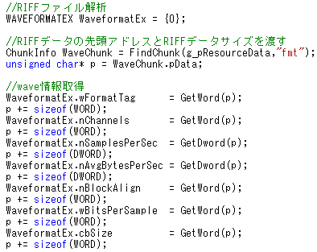
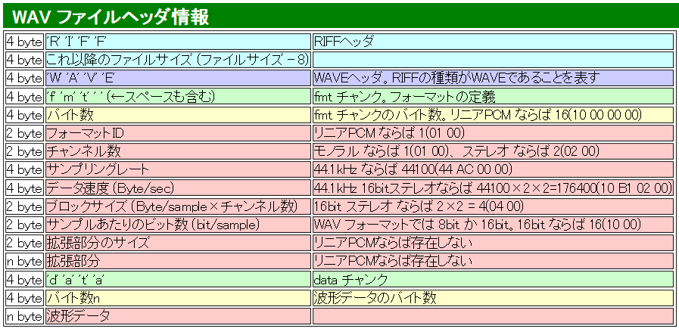
・WaveFileの解析を見て来ましょう。
FindChunk関数で“fmt”を探し出し、header情報のbyte数とそれ以降(FormatID)からのaddressをWaveChunkに渡して、
順にDataを取得しています。取得したaddressから順にWAVEFORMATEX 型の変数にDataをGetWord・GetDwordを用いて
入れています。 また、入れた分だけpの位置を移動させているため順に取得できる訳です
WAVEFORMATEX 構造体は、ウェーブフォーム オーディオ データのフォーマットを定義する。この構造体には、すべてのウェーブフォーム オーディオ データ形式に共通のフォーマット情報のみが含まれる。
それでは、FindChunk関数・GetWord関数・GetDword関数を見てみましょう。

Slide 14
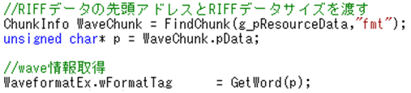
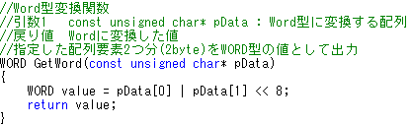
・関数の中身を見てみよう
pから、FormatID分の情報を代入させたいが、FormatIDは2byte分の
Dataためそのままでは移動できない
16進表記
WaveformatEX.wFormatTag
FF
FF
FormatID
Channel数
p
FF
FF
FF
FF
・・・
ただの代入ではできませんね
[0]
[1]
[2]
[3]
2進数表記
pData[0]と[1]でOR演算
[0]
[1]
pData[1]<<8 で8bit左Shiftする
0011 1010 0000 0000
0011 1010 0000 0000 [1]
0100 0010
0011 1010
pData
OR
0100 0010 [0]
0011 1010 0100 0010
0011 1010 0100 0010
value
これで、char型配列にあった2byteの情報をWord型に値を変換できる

Slide 15
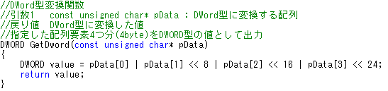
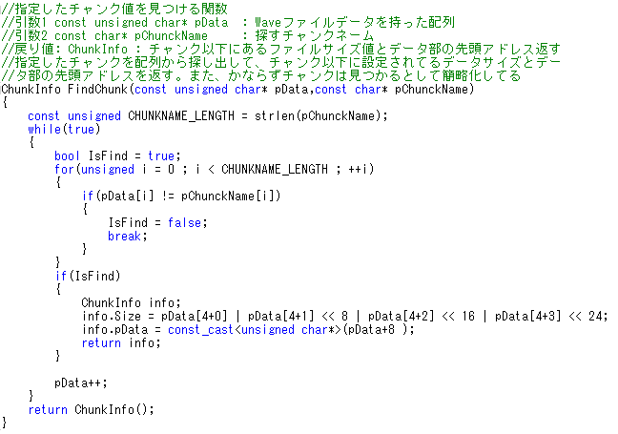
これも、GetWord関数と内容は同じです。
4byte（DWORD型）版と言う訳です。
それでは指定したチャンクを見つける関数を見てみよう
“fmt”・”data”等の名前を長さを取得
pData[i]から順に各要素を調べ名前があるか
Checkする
Sizeを取っています。4+〇になっている理由は
名前の長さ分(4byte)です。
ここで、formatIDからのaddressを渡しています
+8byteは、名前（4byte）とsize情報(4byte)分
です。
pDataの位置を1ずらす

Slide 16

これによって、WaveChunkにfmtからの情報が含まれる訳です
続いては、”data”を探してg_DataChunkに情報を入れています。
“data”の次には、波形のsizeと波形Data
あるわけなので、g_DataChunkには波形
のsizeと波形のDataの先頭addressが仕
込まれます。

Slide 17
・SourceVoice作成
再生に必要なSourceVoiceを作成してる部分です。
XAUDIO2_SEND_DESCRIPTOR 構造体
別のボイスからの送信のターゲットであるデスティネーション ボイスを定義して、フィルターを使用するかどうかを指定します。
XAUDIO2_VOICE_SENDS 構造体
単一の出力ボイスからデータを受け取るための一連のボイスを定義します。
IXAudio2::CreateSourceVoice
ソース ボイスを作成し、設定します。
HRESULT CreateSourceVoice(
IXAudio2SourceVoice **ppSourceVoice, const WAVEFORMATEX *pSourceFormat,
UINT32 Flags = 0, float MaxFrequencyRatio = XAUDIO2_DEFAULT_FREQ_RATIO,
IXAudio2VoiceCallback *pCallback = NULL, const XAUDIO2_VOICE_SENDS *pSendList = NULL,
const XAUDIO2_EFFECT_CHAIN *pEffectChain = NULL
);
CreateSourceVoiceで、SubmixVoice関連付けを行います。また、RIFFの解析で取得したWaveの情報登録します。
これで、再生に必要な部分は揃いました。

Slide 18
・CreateSourceVoice引数の説明
パラメータ
ppSourceVoice
成功した場合、新しい IXAudio2SourceVoice オブジェクトへのポインターを返します。
pSourceFormat
WAVEFORMATEX 構造体へのポインターです。この構造体には、ソース ボイスに送られるすべてのオーディオ バッファーに期待される形式が含まれます。
Flags
ソース ボイスの動作を指定するフラグです。フラグには 0 または定数を入れる
MaxFrequencyRatio
このボイスに設定できる最大許容周波数比です。この引数の値は、XAUDIO2_MIN_FREQ_RATIO からXAUDIO2_MAX_FREQ_RATIO までの間でなければなりません。以降の IXAudio2SourceVoice::SetFrequencyRatio への呼び出しは、XAUDIO2_MIN_FREQ_RATIO と MaxFrequencyRatio の間でクランプされます。この引数の最大値は、XAUDIO2_MAX_FREQ_RATIO として定義されます。これにより、最大で 10 オクターブまでピッチを上げることができます。
MaxFrequencyRatio が 1.0 未満の場合、ボイスは作成後すぐに、既定の 1.0 ではなくその周波数比を使用します。
pCallback
クライアントが指定したコールバック インターフェイスへのポインターである IXAudio2VoiceCallback です。
pSendList
ソース ボイスに対する一連のデスティネーション ボイスを表す XAUDIO2_VOICE_SENDS 構造体のリストへのポインターです。pSendList が NULL の場合、送信リストは、既定で、最初に作成されたマスター ボイスへの単一の出力となります。
pEffectChain
ソース ボイスで使用するエフェクト チェーンを表す XAUDIO2_EFFECT_CHAIN 構造体のリストへのポインターです。
https://msdn.microsoft.com/ja-jp/library/bb633468.aspx

Slide 19
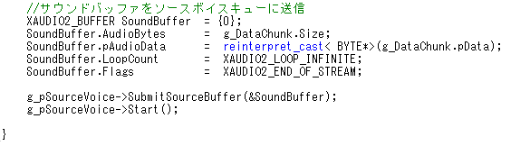
・再生する部分を見てみよう
波形情報size
鳴らす波形情報
stop命令を掛けるまで
永久Loop再生する設定
音を鳴らすには、XAUDIO2_BUFFERに波形情報とその情報をどう扱うのかと情報をいれます。
XAUDIO2_BUFFER
IXAudio2SourceVoice::SubmitSourceBuffer と共に使用して、オーディオ データ バッファーを表します。
typedef struct XAUDIO2_BUFFER {
UINT32 Flags;
UINT32 AudioBytes;
const BYTE *pAudioData;
UINT32 PlayBegin;
UINT32 PlayLength;
UINT32 LoopBegin;
UINT32 LoopLength;
UINT32 LoopCount;
void *pContext;
} XAUDIO2_BUFFER;

Slide 20
Flags
オーディオ バッファーに関する追加情報を提供するフラグです。0 またはXAUDIO2_END_OF_STREAMの指定。
XAUDIO2_END_OF_STREAMは、このバッファーの後にキュー内のバッファーが存在できないことを示します。このフラグの唯一の影響は、バッファー キューの不足が原因で発生するデバッグ出力警告が表示されなくなることです。
AudioBytes
オーディオ データのサイズ (バイト単位) です。PCM データの場合、XAUDIO2_MAX_BUFFER_BYTES (xaudio2.h で定義) より大きい値は指定できません。
pAudioData
オーディオ データへのポインターです。
PlayBegin
再生される、バッファー内の最初のサンプルです。
PlayLength
再生される領域の長さ (サンプル数単位) です。値が 0 の場合、バッファー全体が再生されます。また、この場合は PlayBegin も 0 にする必要があります。
LoopBegin
ループされる領域の最初のサンプルです。LoopBegin の値は、PlayBegin+PlayLength よりも小さくする必要があります。LoopBegin は PlayBegin より小さくすることができます。ループがない場合は、XAUDIO2_NO_LOOP_REGION を使用します。
LoopLength
ループ領域の長さ (サンプル数単位) です。LoopBegin+LoopLength の値は、PlayBegin よりも大きく、PlayBegin+PlayLength よりも小さくする必要があります。LoopBegin が XAUDIO2_NO_LOOP_REGION に設定されている場合は、LoopLength を 0 にする必要があります。LoopBegin が XAUDIO2_NO_LOOP_REGION ではない場合は、ループ長 0 はサンプル全体をループすることを示します。
LoopCount
ループ領域を通してループする回数です。この値は、0 ～ XAUDIO2_MAX_LOOP_COUNT の間で指定できますが、LoopBegin が XAUDIO2_NO_LOOP_REGION に設定されている場合は、ゼロにする必要があります。永久にループさせるには、LoopCount を XAUDIO2_LOOP_INFINITE に設定します。
pContext
コールバックでクライアントに返されるコンテキスト値です。これは NULL 値でもかまいません。
https://msdn.microsoft.com/ja-jp/library/bb633483.aspx

Slide 21

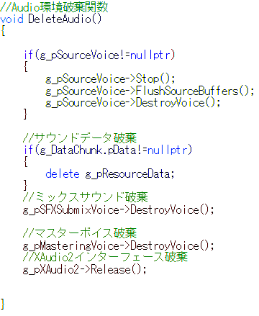
波形情報を持ったSoundBufferにSourceVoiecに登録する事で再生可能になります。最後に、Startを実行すれば
波形情報を元に音楽が流れる訳です。
削除を見ていきましょう。
SourecVoiceの削除は、流れてる音楽を停止し、流す予定だった波形情報
を破棄してから削除を行います。
流れている音楽の停止
流す予定だった波形情報が破棄
SourceVoice削除
Wave情報をmemoryを破棄。ん？g_pResourceDataは配列で取得してるのに
delete [ ] g_pResourceData になっていない修正しないと・・・
更新：
Submix・Master・XAudio2の順に削除命令行いましょう。
音の説明は終了です。続いて、class化を行いSoundの制御を見ていきましょう

